Slide 1

Las vocales
O
A
I
E
U
Vocales
Actividad

Slide 2
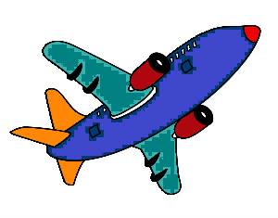

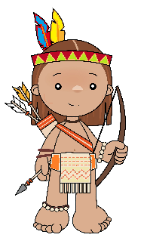
Has clic en cada vocal
INICIO
E
A
I

Slide 3

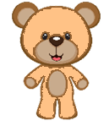
INICIO
O
U

Slide 4


A
T
U
O
A
E
I
O
U

Slide 5

E
scalera
A
E
I
O
U

Slide 6
O
SO
A
E
I
O
U

Slide 7

I
SLA
A
E
I
O
U

Slide 8
A
BEJA
A
E
I
O
U

Slide 9
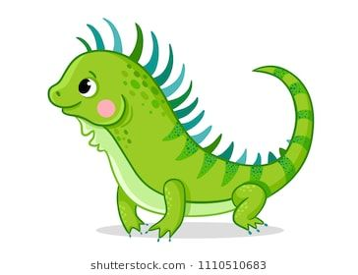
I
guana
A
E
I
O
U

Slide 10
U
VA
A
E
I
O
U

Slide 11
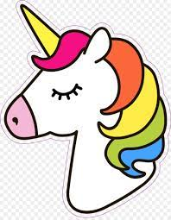
U
NICORNIO
A
E
I
O
U

Slide 12
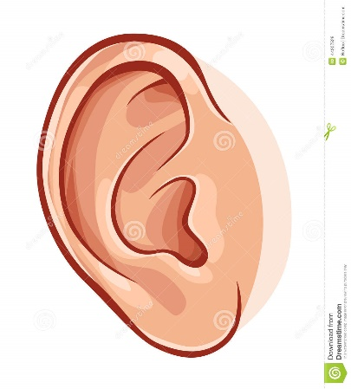
O
IDO
A
E
I
O
U

Slide 13

E
LEFANTE
A
E
I
O
U

Slide 14

LEE

Slide 15
AE

Slide 16
IO

Slide 17
UE

Slide 18
EI

Slide 19
OA

Slide 20
UA

Slide 21
IE

Slide 22
OU

Slide 23
DESAFIO

Slide 24

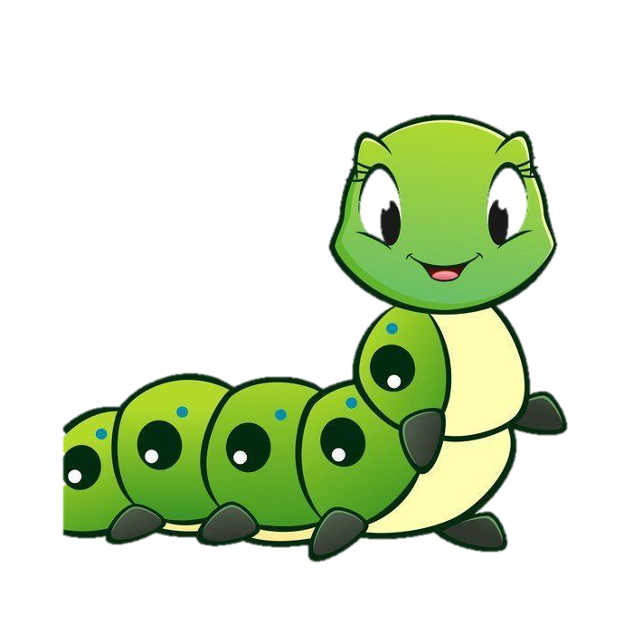

Slide 25
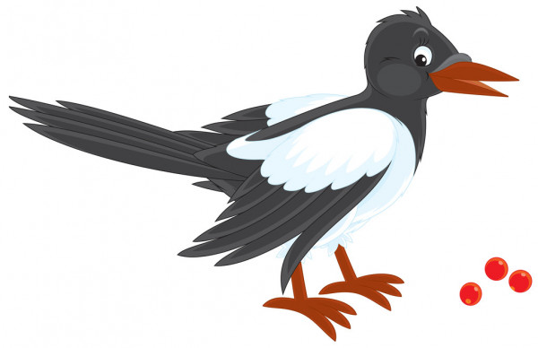

Slide 26
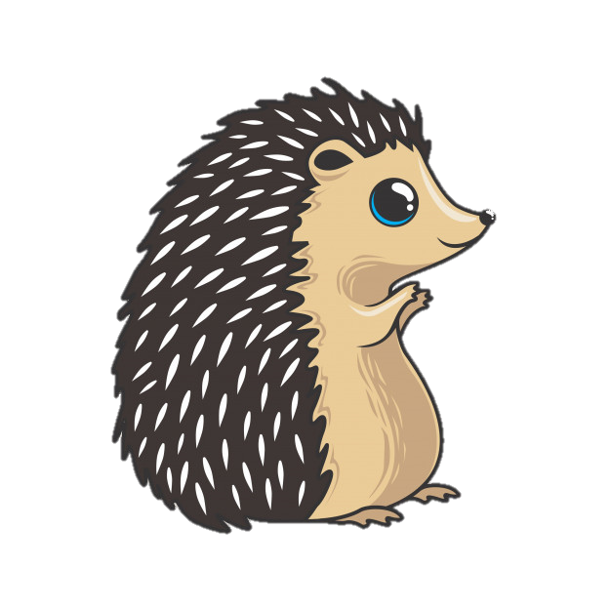

Slide 27
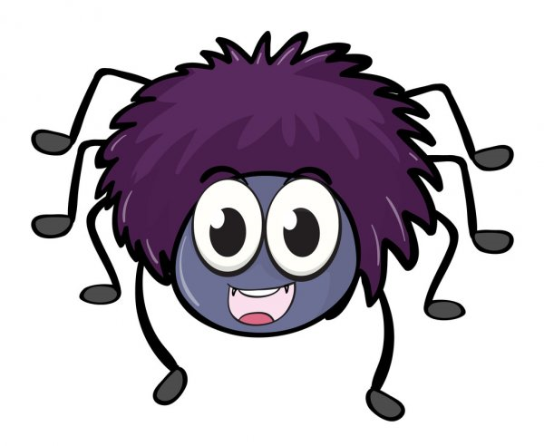

Slide 28


Slide 29
I
A
E
O
U
¡Te felicito!
Salir

